Slide 1
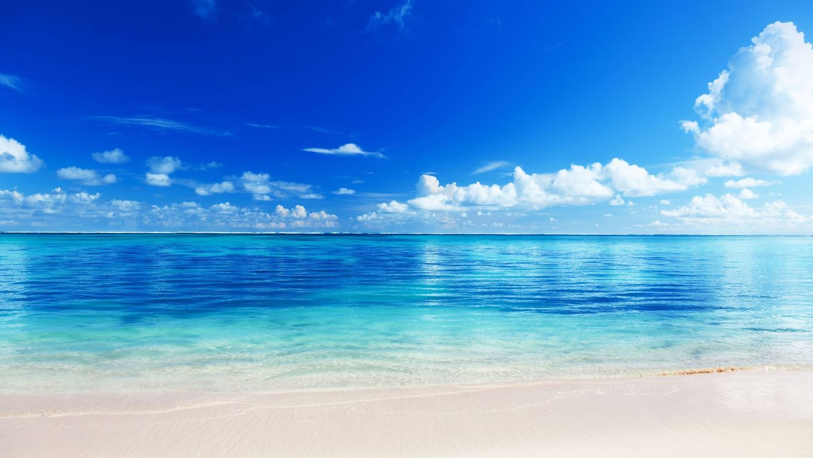
Всемирный день моря
28 сентября 2017 года

Slide 2
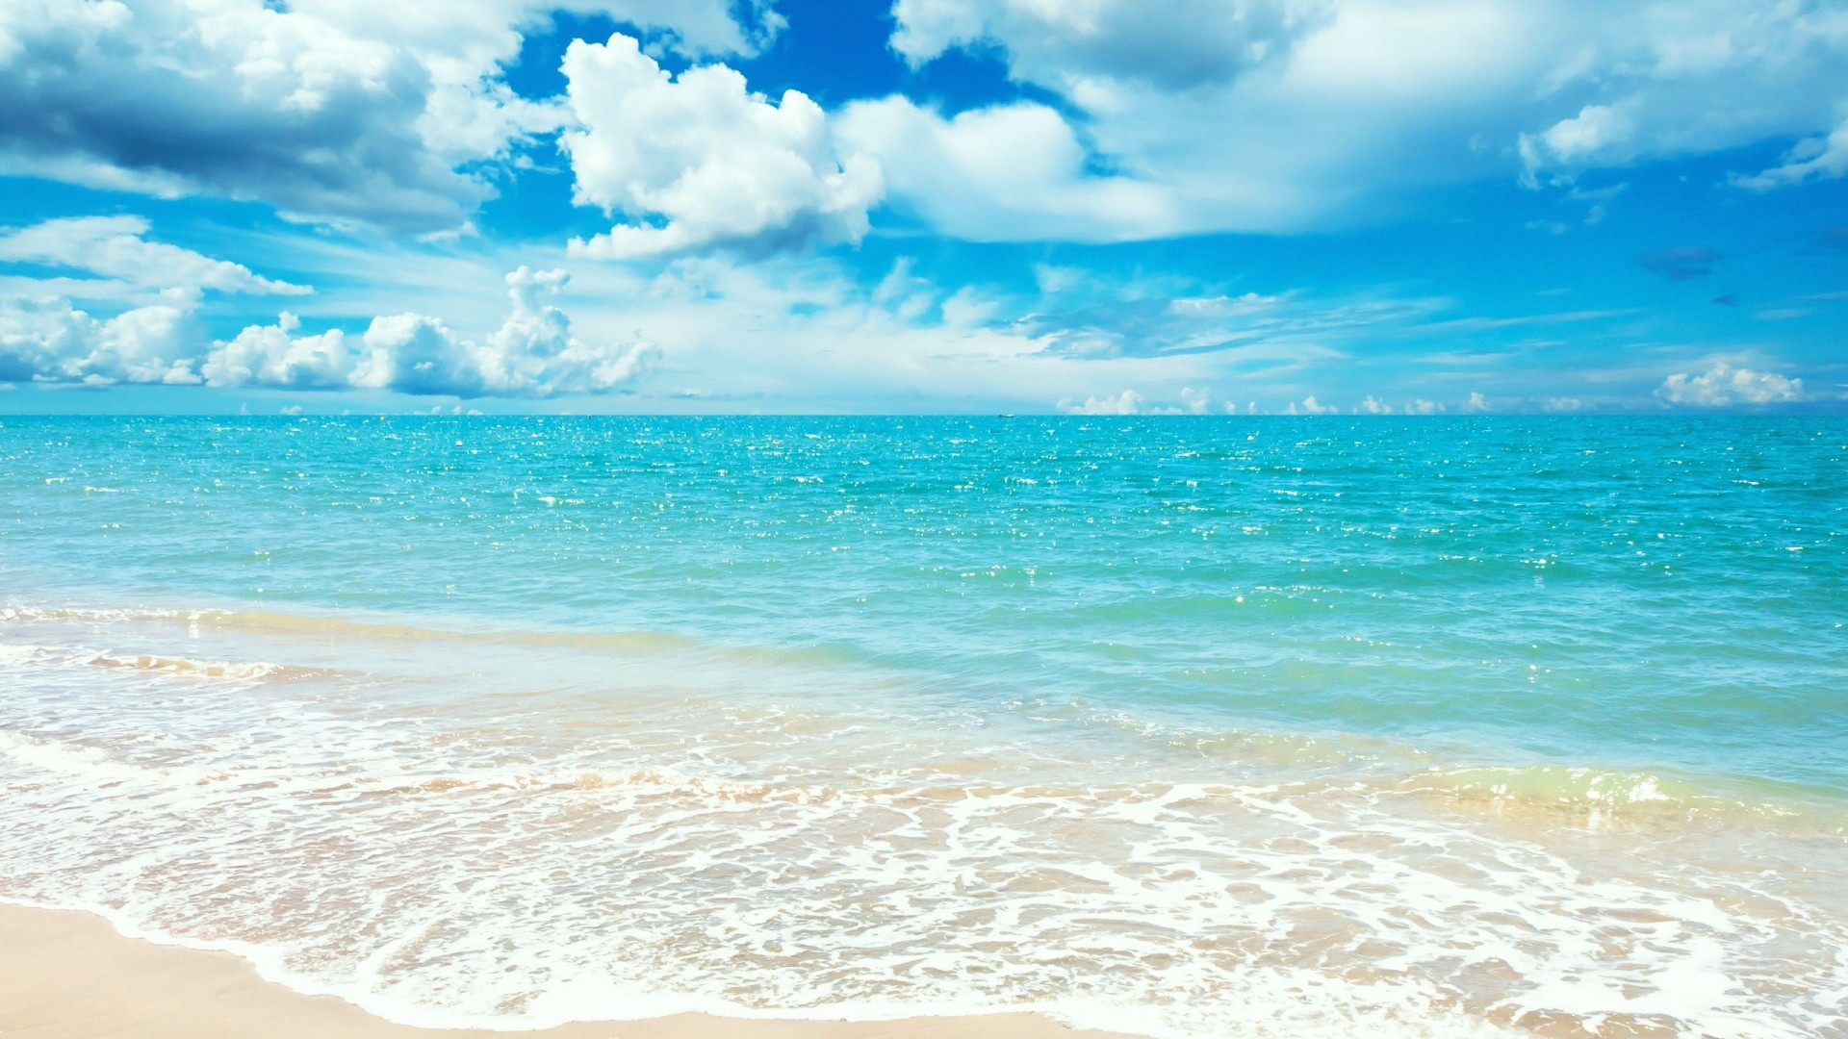
Вот оно какое море!
Разноцветно-голубое,
Волнами шумящее,
Чайками кричащее,
Чистое, солёное,
Тёплое, рифлёное
С небом обнимается,
Солнцу улыбается!..
Л. Зубаненко

Slide 3
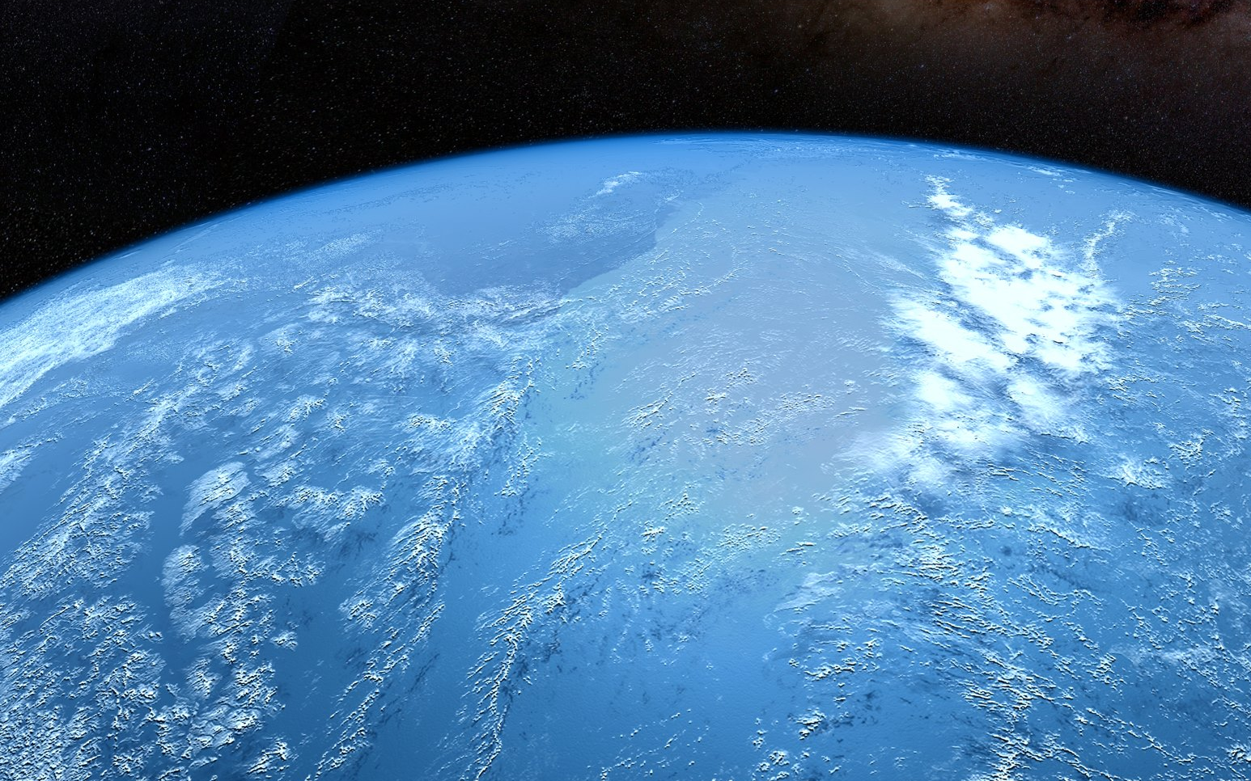
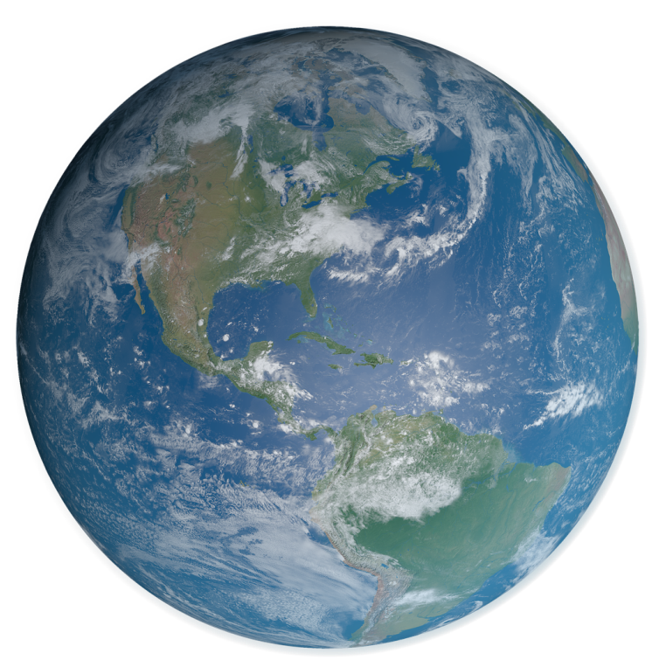
Наша голубая планета
Если смотреть из космоса, то кажется, что Земля голубая. Это потому, что значительная ее часть покрыта морями и океанами.

Slide 4
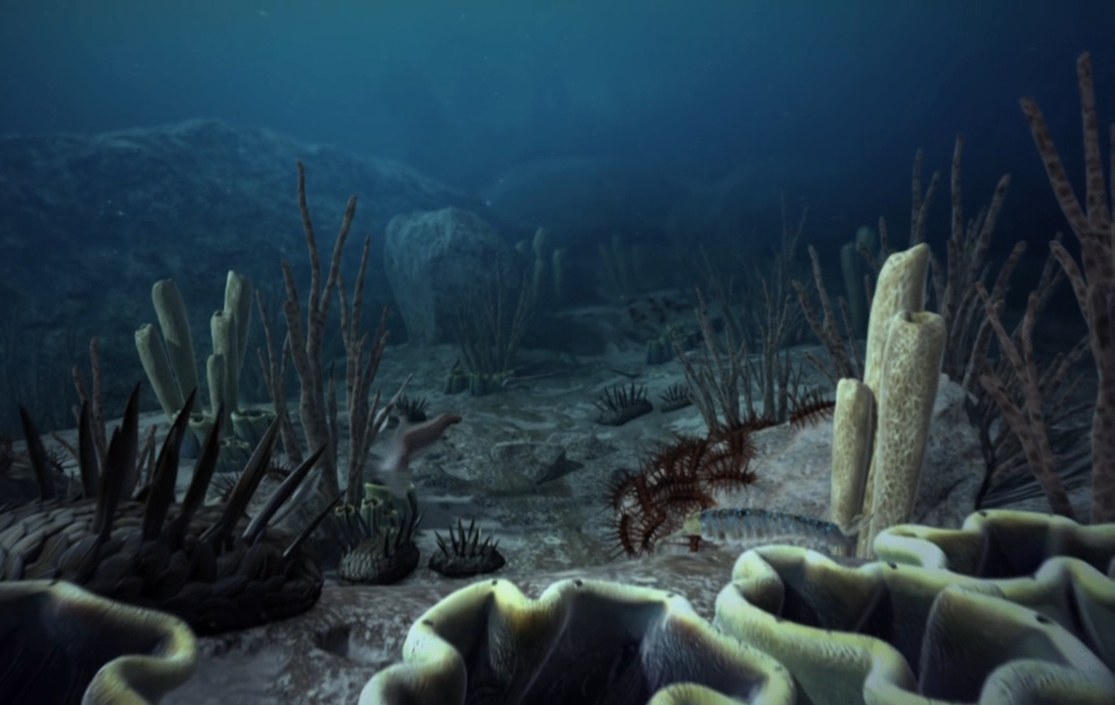
Жизнь появилась в океане более 3 миллиардов лет назад в форме клеток, от которых позже произошли маленькие водоросли, производящие кислород, необходимый для развития жизни.

Slide 5
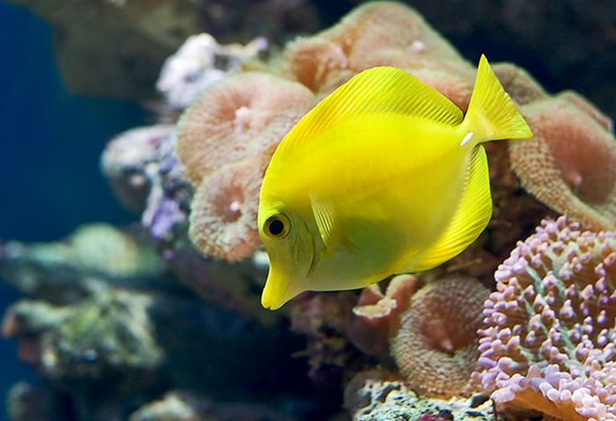
Сегодня в океане обитают миллионы живых существ, от планктона до кита.

Slide 6
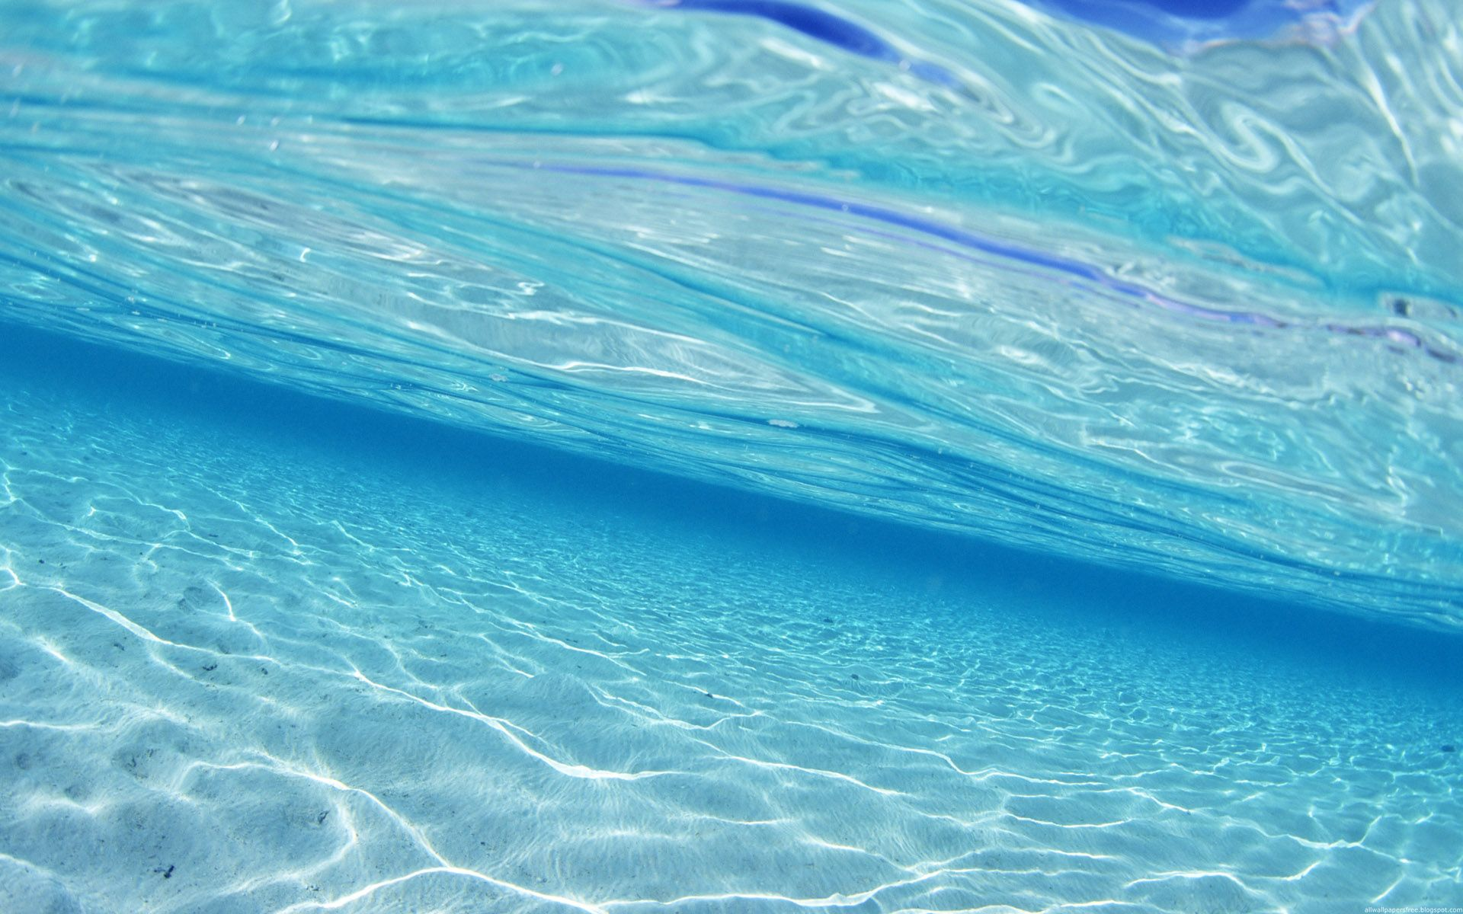
Морская вода
Морская вода на вкус солёная.
Она содержит соль и другие минералы.

Slide 7
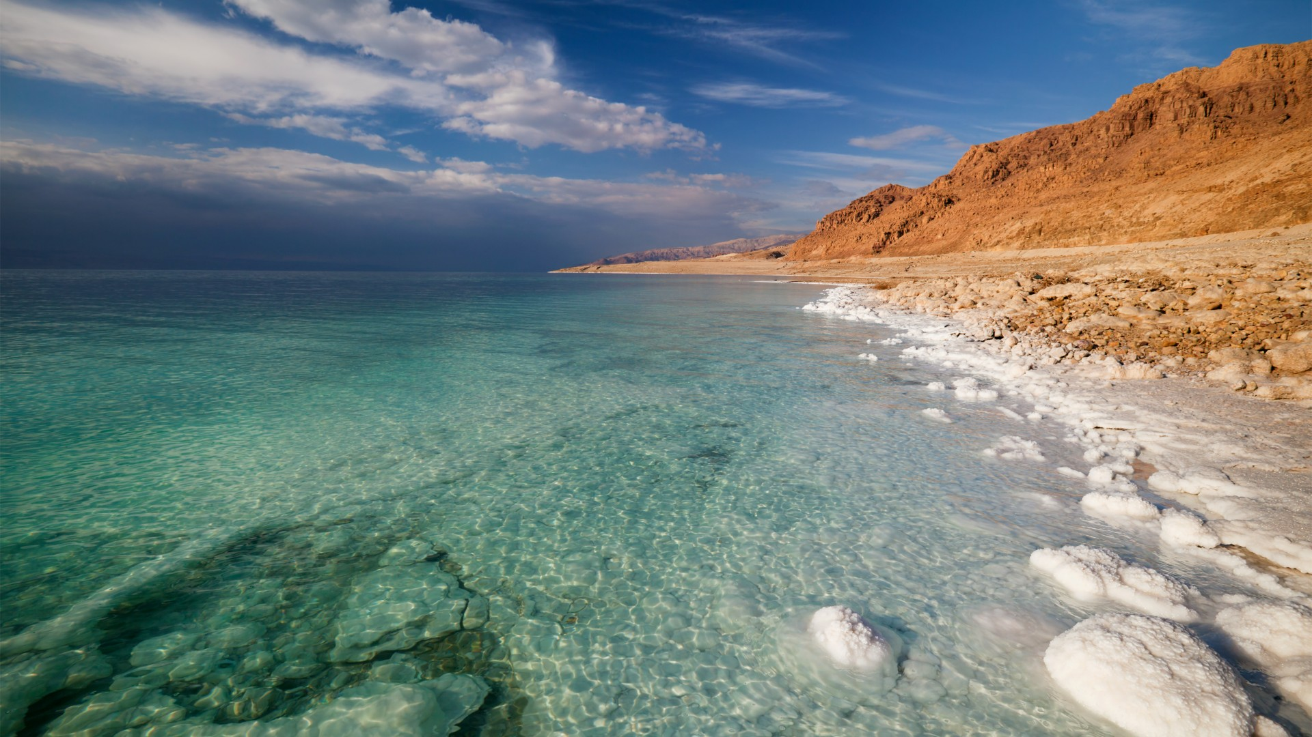
Самая солёная вода – в Мёртвом море. Из-за того, что вода такая солёная, жизнь в Мёртвом море и его окрестностях почти полностью отсутствует.

Slide 8
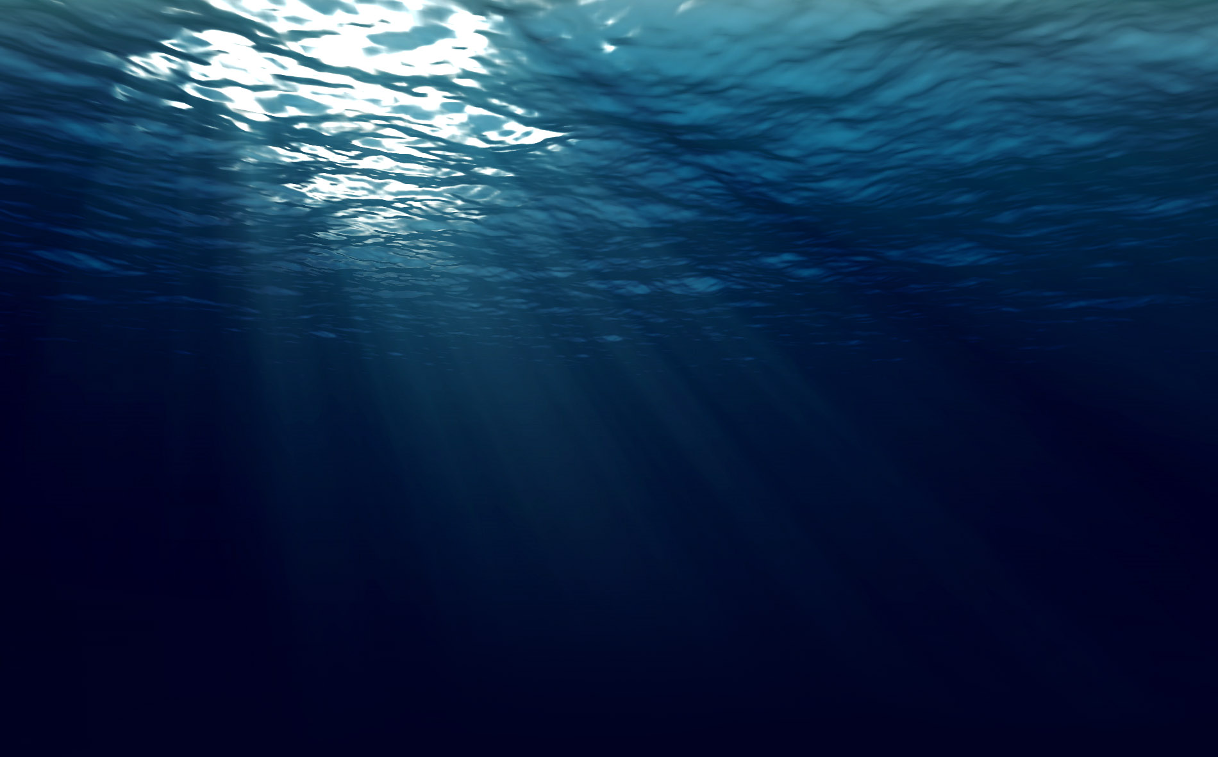
В море чем глубже, тем вода холоднее. Солнечные лучи не способны проникать глубоко в воду, поэтому они лучше прогревают поверхностные слои.

Slide 9
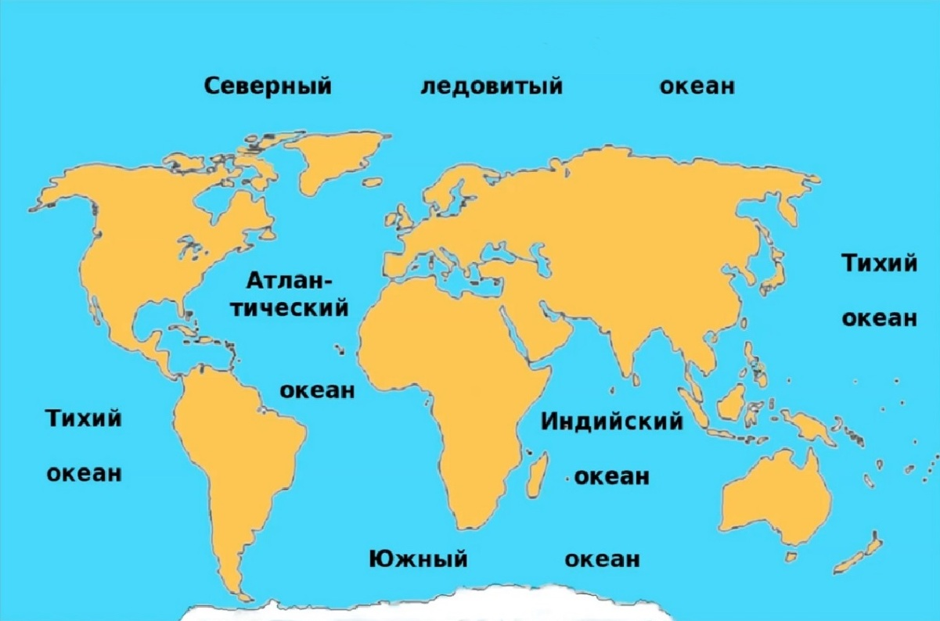
Океаны
Землю покрывает один большой океан – Мировой. Но он разделен континентами на 4 части. Эти четыре океана: Тихий, Атлантический, Индийский и Северный Ледовитый. В настоящее время выделяется пятый океан – Южный (Антарктический).

Slide 10
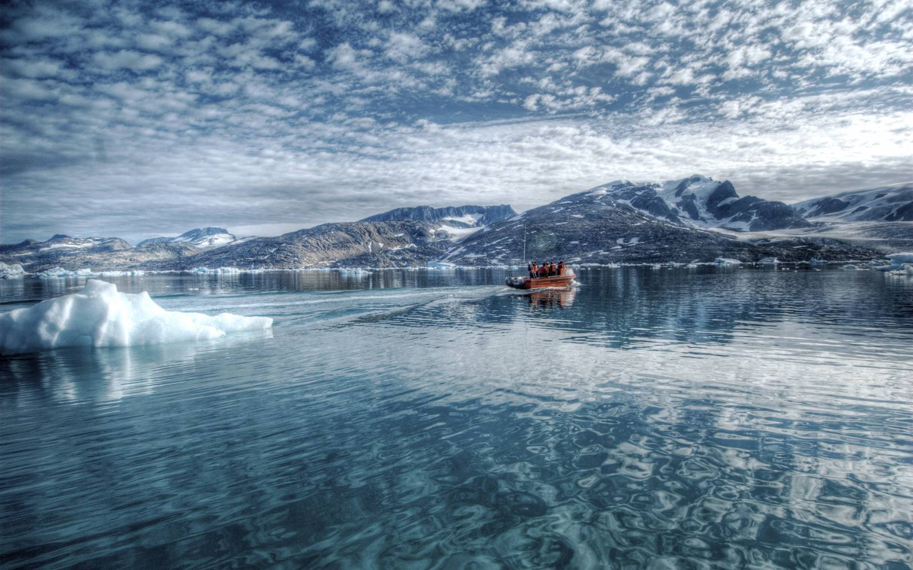
Океаны
Тихий океан – самый большой и самый глубокий из океанов (средняя глубина 4 км).
Северный Ледовитый океан – самый маленький и наименее глубокий (средняя глубина 1 км).

Slide 11
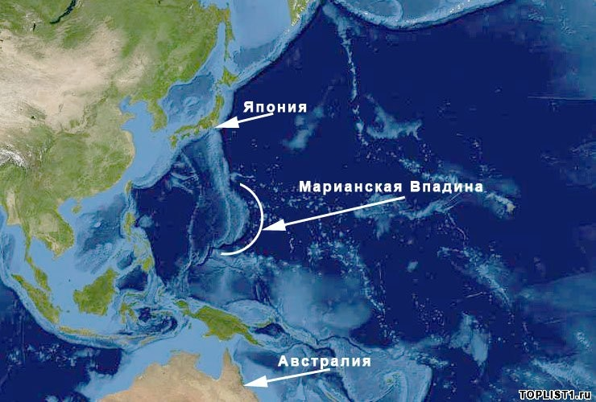
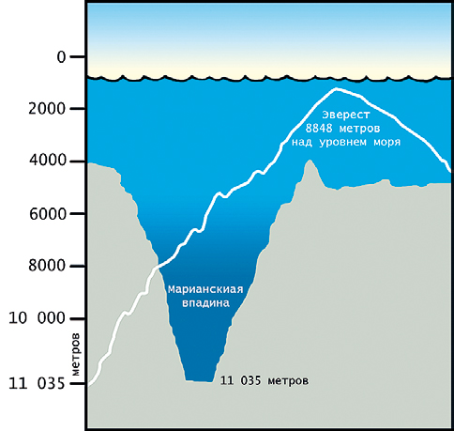
Океаны
Самое глубокое место в океане – Марианский жёлоб.
Если бы гору Эверест погрузили в Марианский жёлоб, то от вершины горы до поверхности воды оставалось бы еще около двух километров!

Slide 12
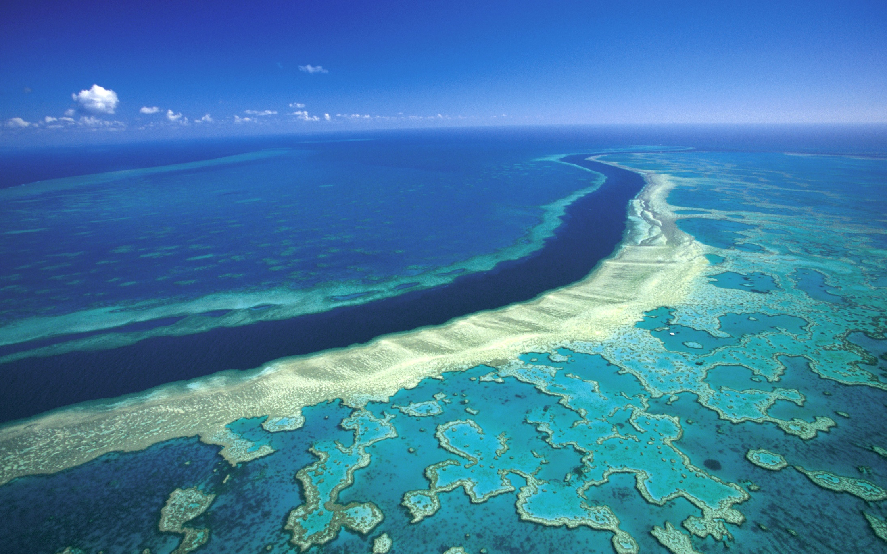
Большие скопления кораллов, мельчайших беспозвоночных животных, формируют коралловые рифы и коралловые острова.
Самый большой коралловый риф находится вблизи северо-восточного побережья Австралии. Он простирается на расстояние 2200 км.

Slide 13
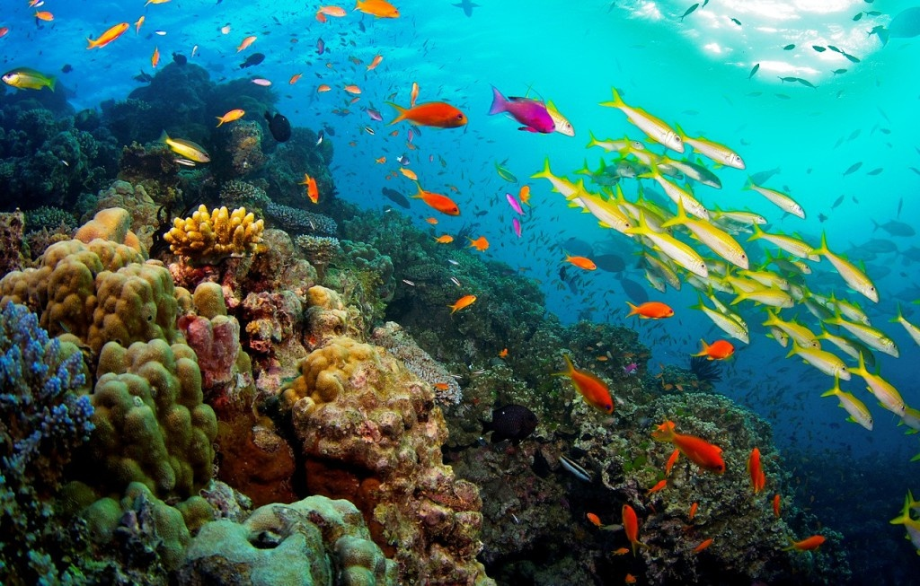

Slide 14
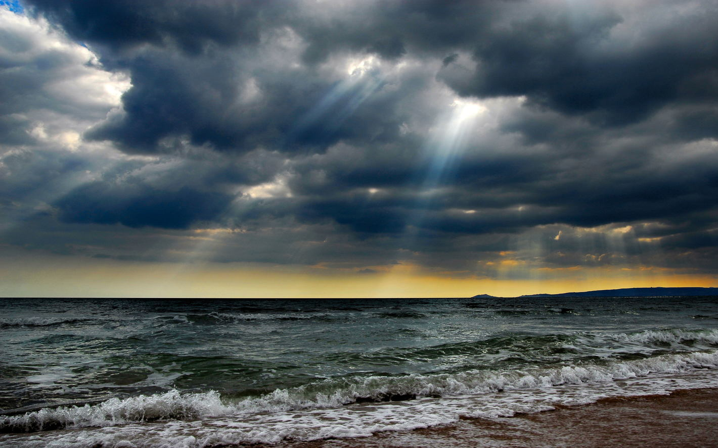
Океан играет важную роль в круговороте воды.
Климат во многом зависит от океанов, которые накапливают солнечное тепло там, где жарко, и переносят его туда, где холодно.

Slide 15
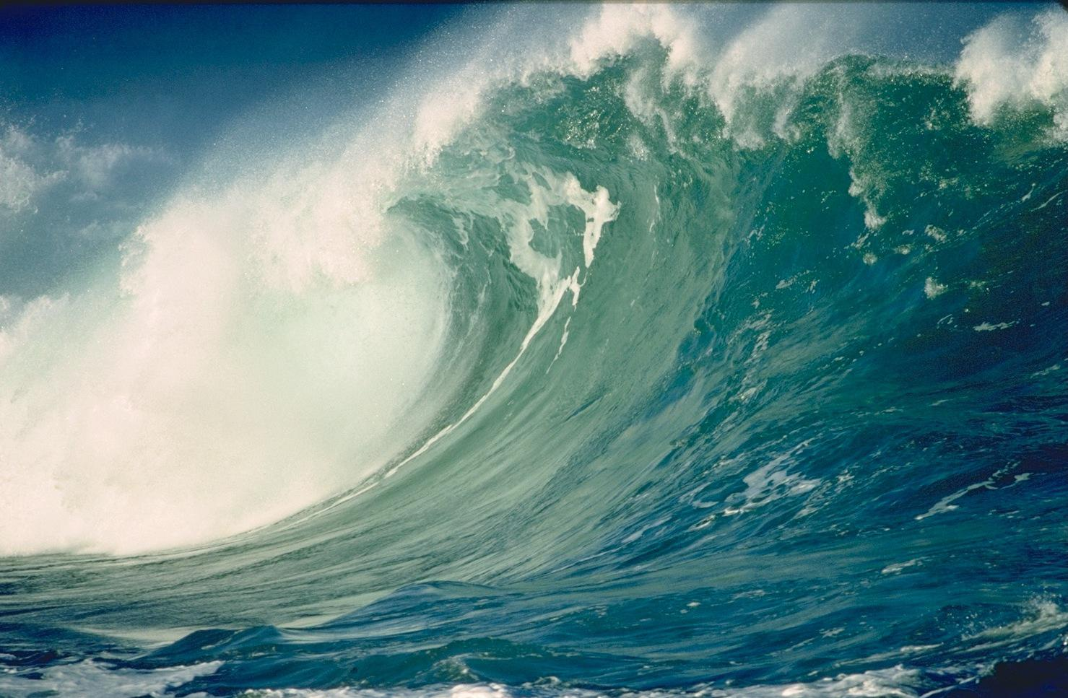
Во время шторма в океане дуют очень сильные ветры, вызывающие большие волны. Эти волны могут достигать 15 и более метров в высоту.
Самые опасные волны – цунами – могут быть вызваны землетрясениями или извержениями вулканов.

Slide 16
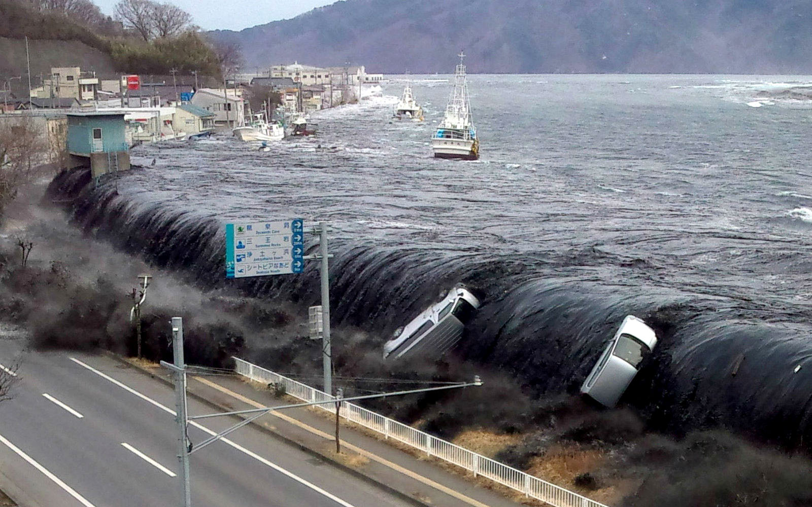

Slide 17
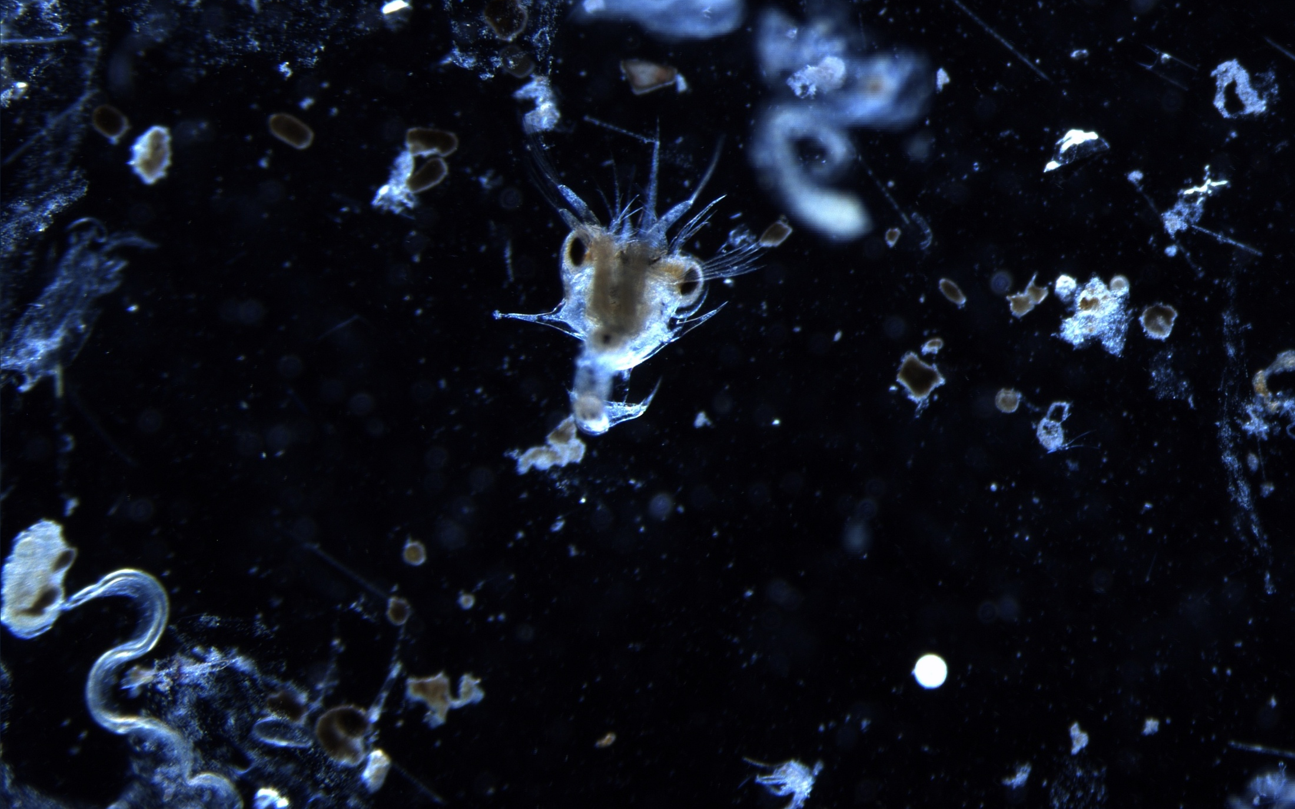
Самые многочисленные организмы, живущие в океане – это мельчайшие водоросли и животные, планктон.
Существа, называемые планктоном, настолько малы, что их можно увидеть только под микроскопом.
Ведро морской воды содержит миллионы организмов, составляющих планктон.

Slide 18
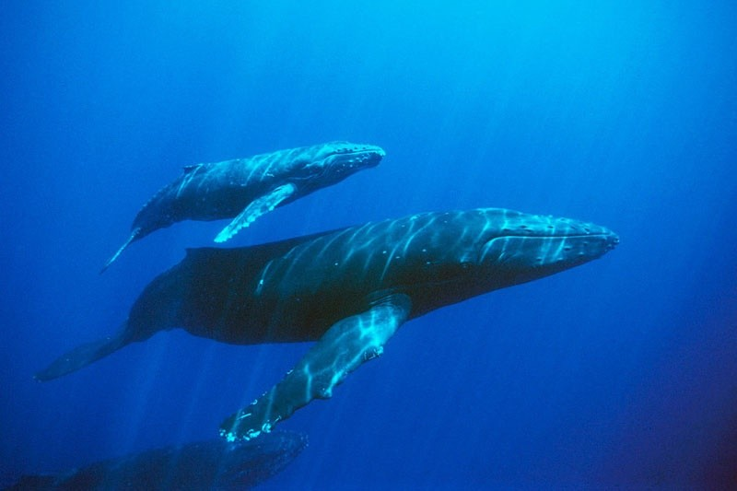
Несмотря на микроскопические размеры планктона, он составляет основу питания морских животных, например, китов.

Slide 19
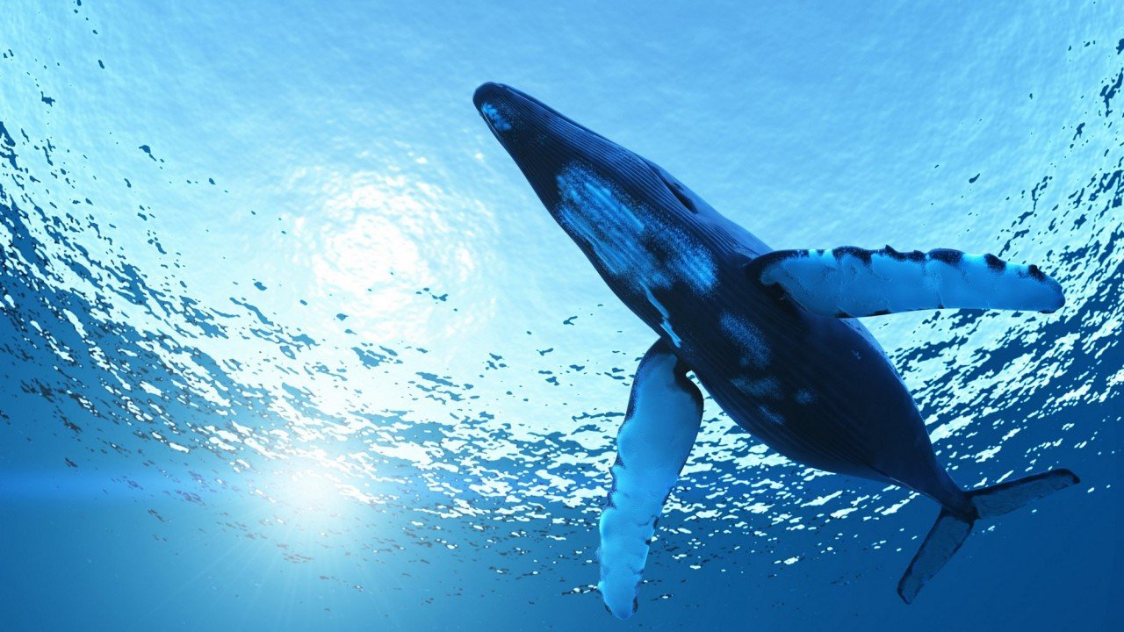
Кстати, синий кит – самое большое млекопитающее. Он может достигать 30 м в длину и весить 120 тонн. Он равен 7 слонам по длине и 17 слонам по весу!

Slide 20
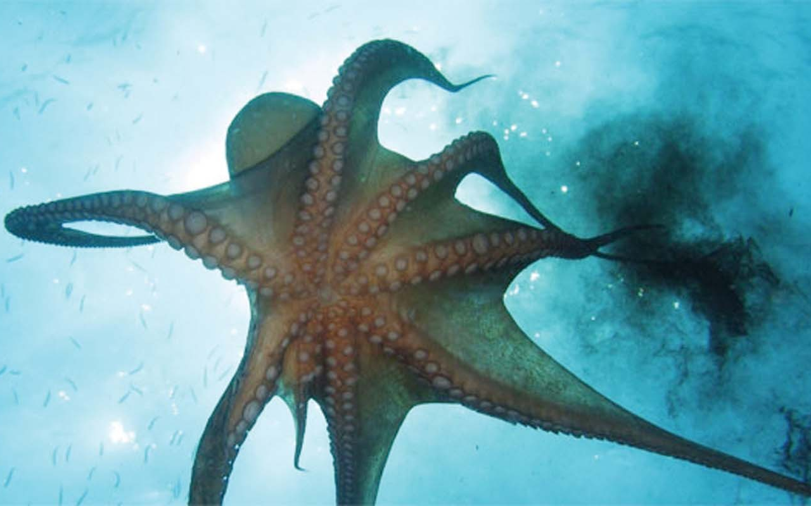
Выживание
Осьминог выпускает струю чёрных чернил, чтобы отпугнуть хищников. Затем он стремительно убегает и прячется.

Slide 21
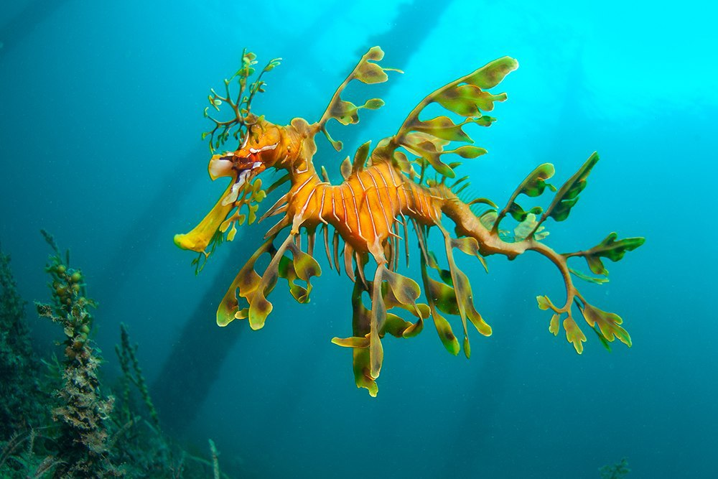
Выживание
Конёк-тряпичник похож на пучок водорослей. Необычные выросты на теле нужны ему для маскировки.

Slide 22
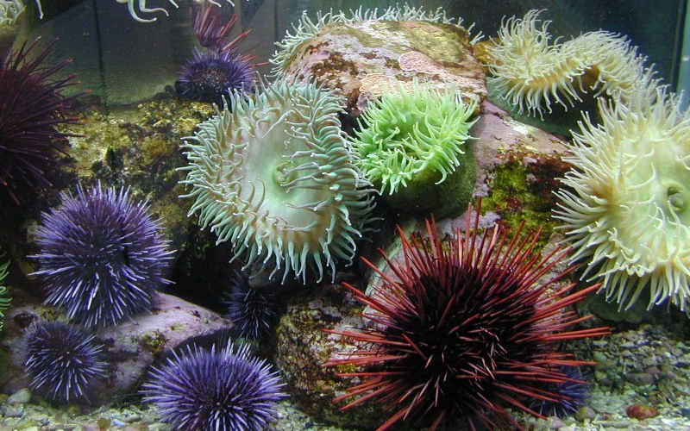
Выживание
Морские ежи защищаются при помощи своих колючек, которые отпугивают хищников, не дают их съесть.

Slide 23
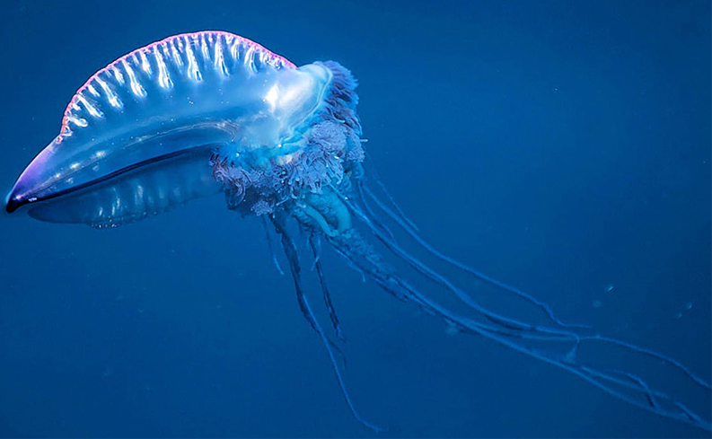
Выживание
Щупальца медузы физалии могут достигать 12 м. При прикосновении к ним можно серьёзно обжечься.

Slide 24
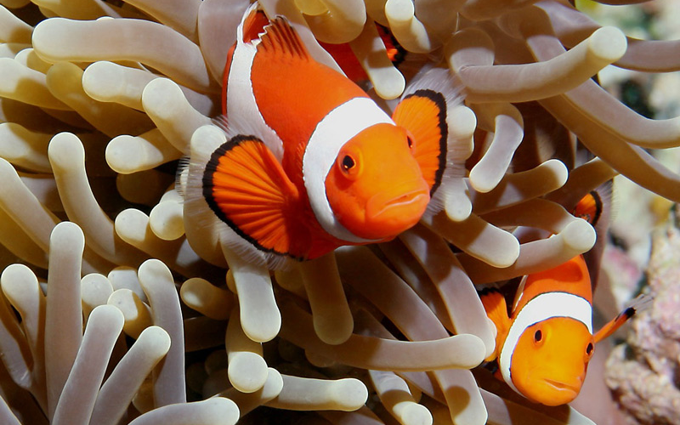
Выживание
Рыбу-клоуна защищают щупальца морской анемоны. А рыба, в свою очередь, кормит анемону остатками своей еды.

Slide 25
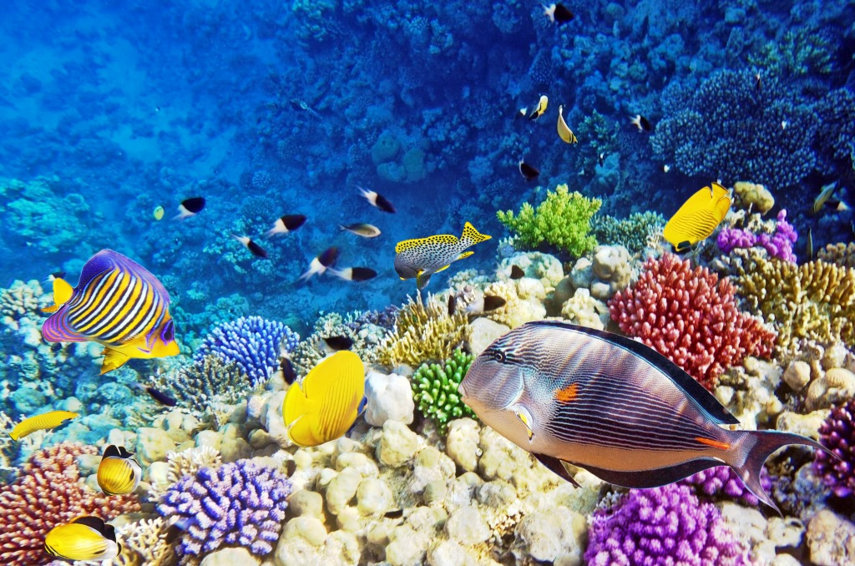
В морях и океанах обитает около 13000 видов рыб.

Slide 26
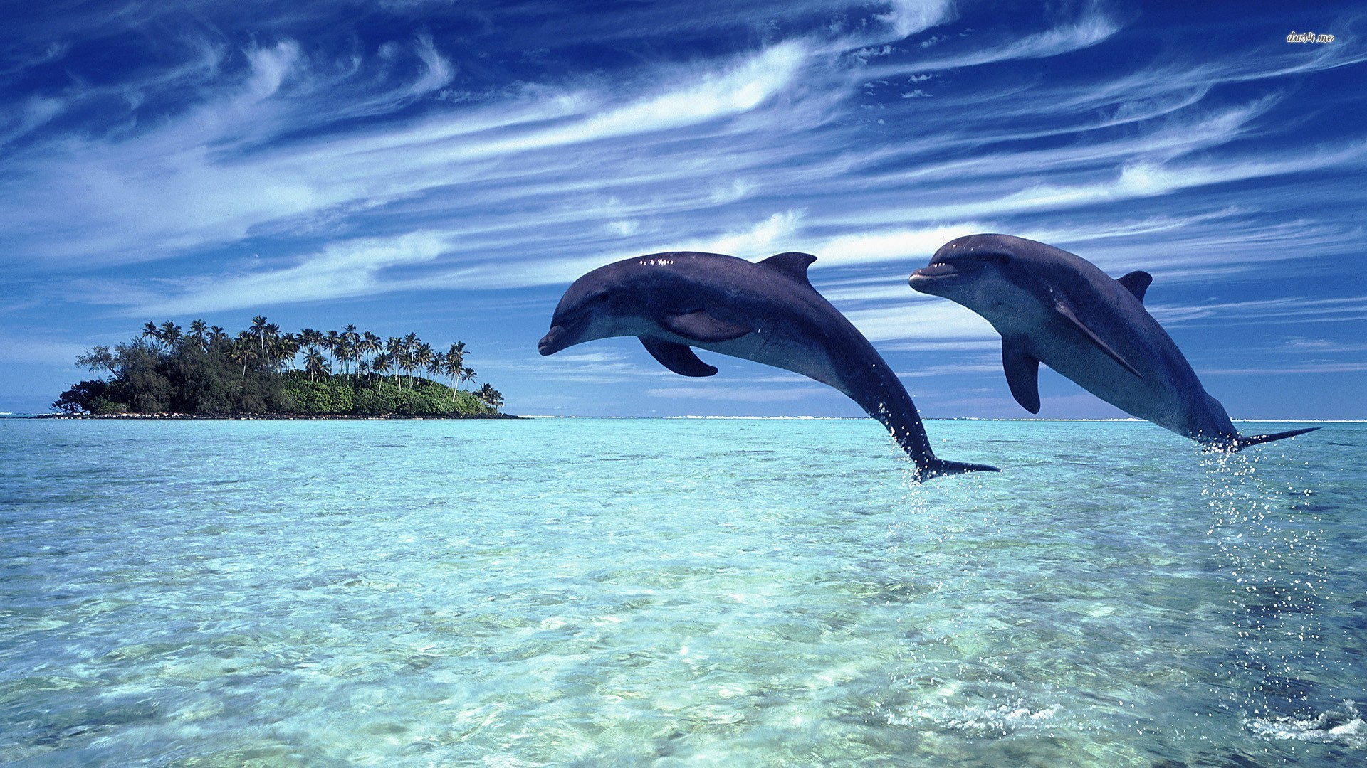
Морские млекопитающие
Киты, дельфины и тюлени не являются рыбами. Они млекопитающие, потому что рождают детенышей и выкармливают их молоком. У них есть легкие, поэтому они должны подниматься на поверхность океана, чтобы дышать воздухом.

Slide 27
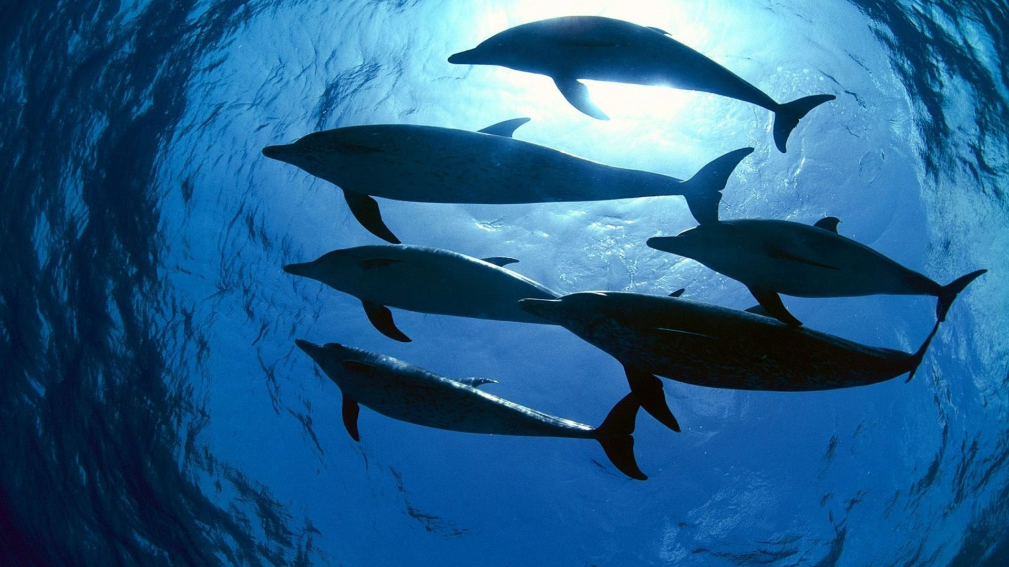
Звуки в море
Подводный мир не безмолвен. Морские млекопитающие издают звуки, чтобы общаться друг с другом, узнавать, где находится добыча.

Slide 28
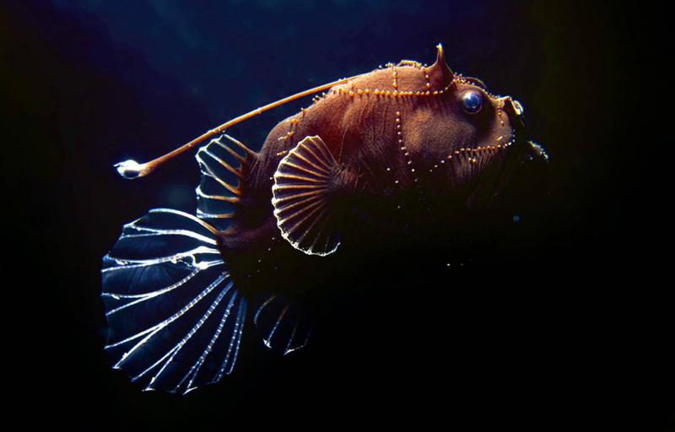
В глубинах
На дне океана температура воды не превышает 3 градуса и там очень темно.
Пищи там немного, и поэтому мало обитателей.

Slide 29
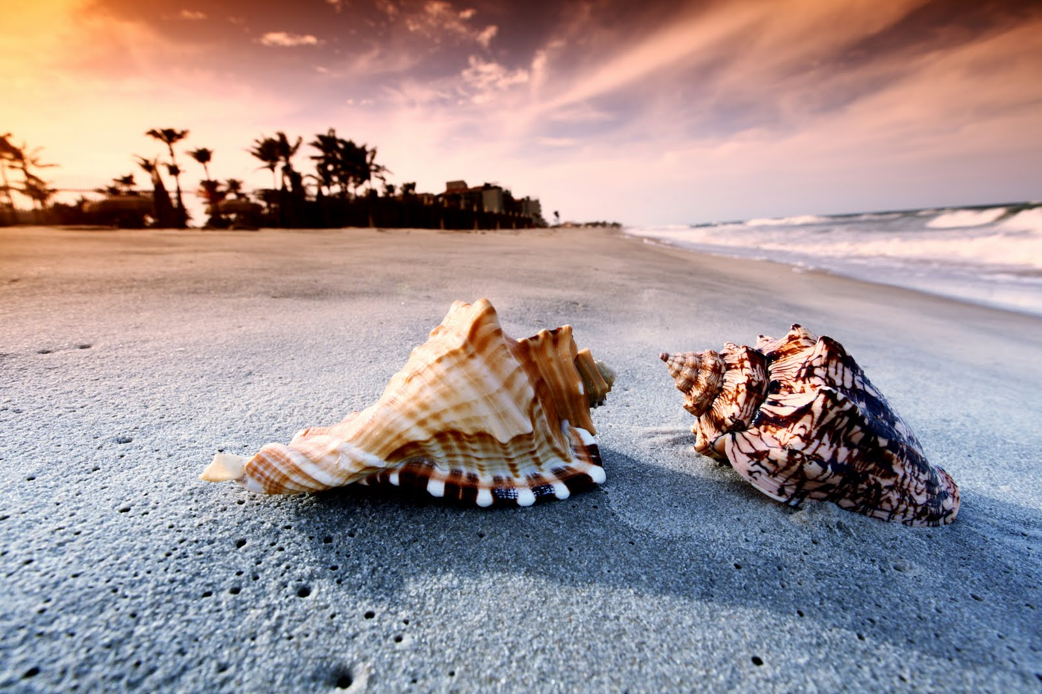
Сокровища в море
Океаны полны сокровищ. На берегу можно найти красивые ракушки.

Slide 30
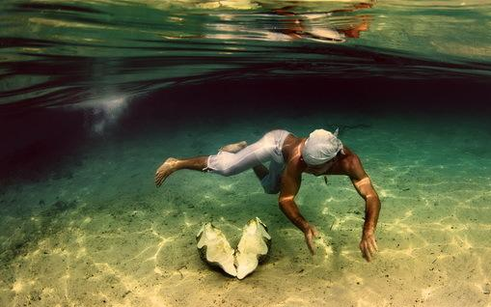
Сокровища в море
Ныряльщики ищут моллюсков, в раковинах которых скрывается жемчуг.

Slide 31
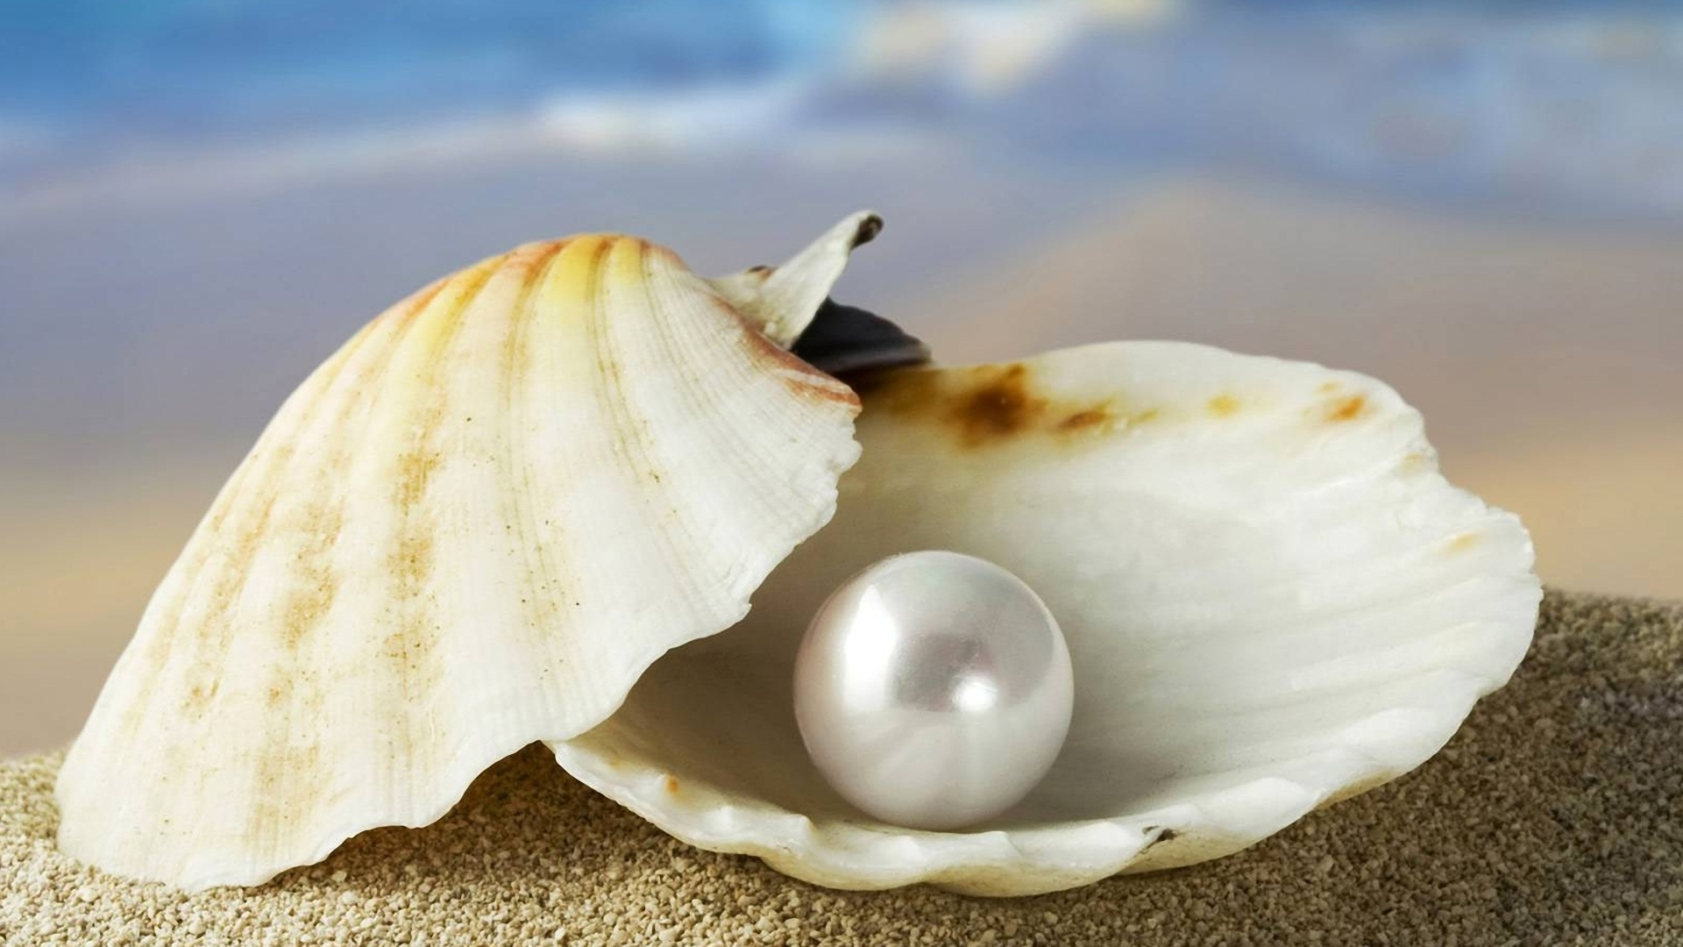

Slide 32
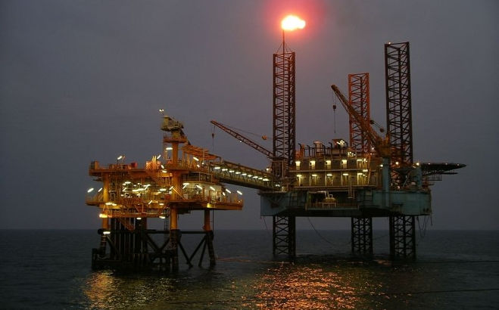
Сокровища в море
При помощи буровых платформ на поверхность выкачивают нефть и газ, которые затем танкерами или по подводным трубопроводам доставляют на перерабатывающие заводы.

Slide 33
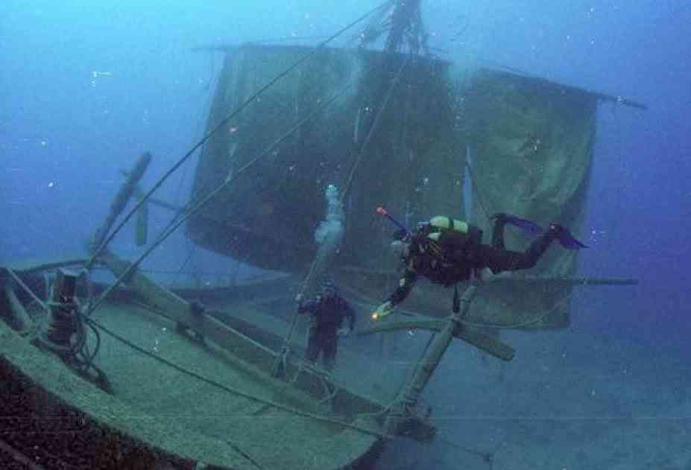
Сокровища в море
Изучая обломки потерпевших крушение судов, исследователи узнают многое о жизни людей в прежние времена.

Slide 34
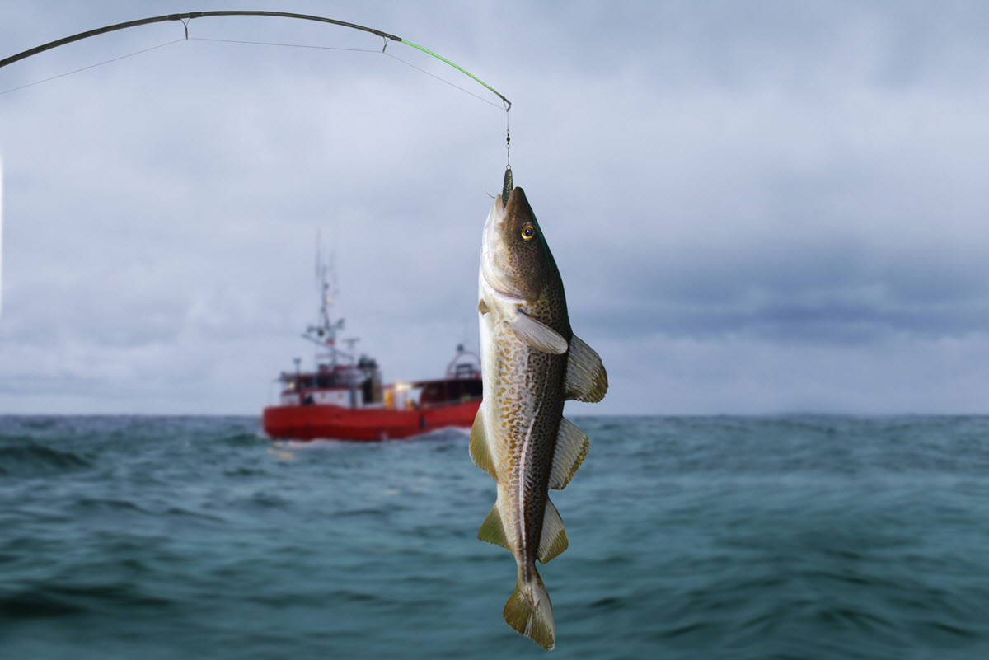
Сокровища в море
Главное богатство морей и океанов - рыба. Ежегодно во всех морях Земли рыбаки вылавливают более 70 миллионов тонн рыбы и морепродуктов.

Slide 35
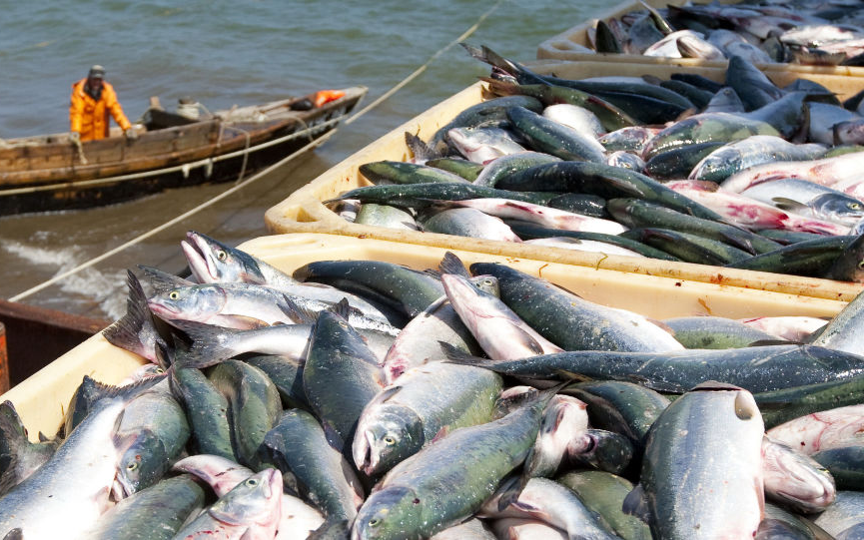

Slide 36
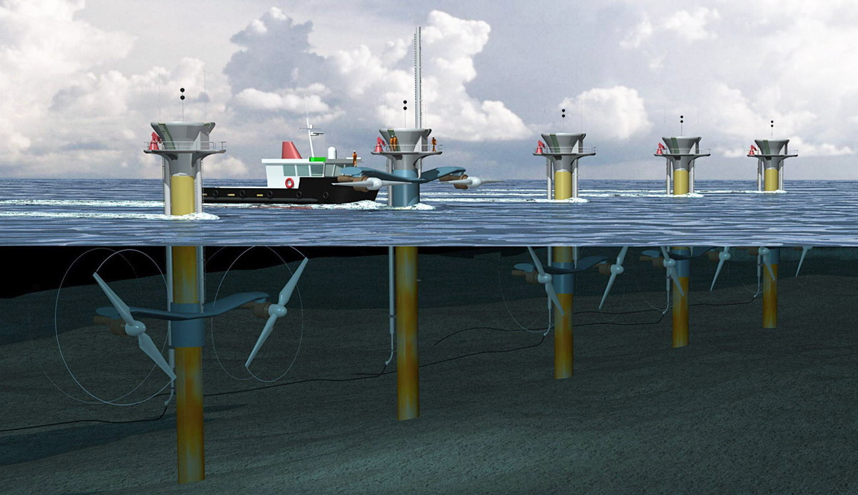
Энергия моря
Учёные ищут разные способы использования энергии волн, приливов и отливов.

Slide 37
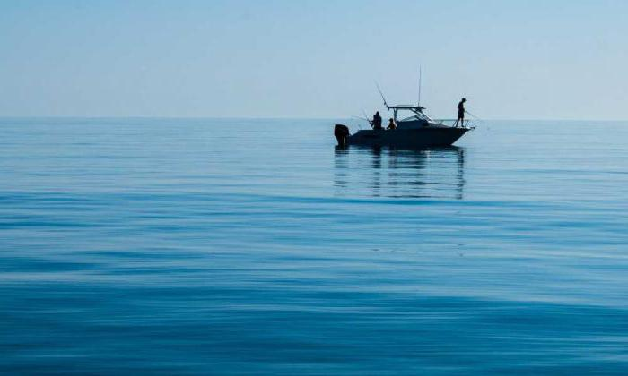
Изучение моря
Для изучения моря океанологи используют как простые приборы, так и новейшие электронные аппараты: эхолоты, спутники.

Slide 38
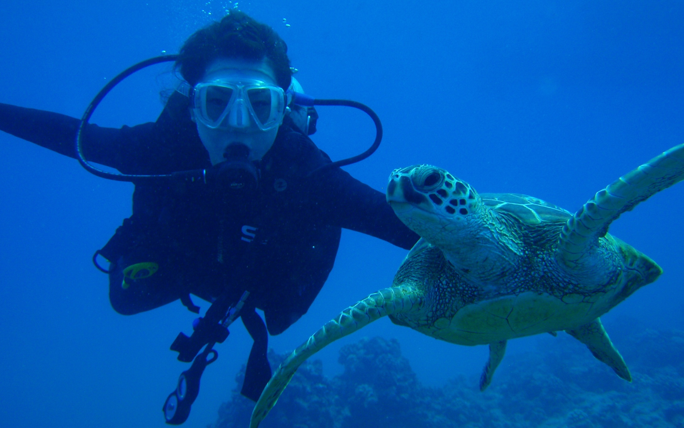
Изучение моря
Водолазы выполняют многие работы, связанные со строительством и ремонтом под водой. Они также исследуют морское дно и изучают подводную флору и фауну.
Для работы на глубине они берут с собой баллоны с воздухом и надевают скафандры.

Slide 39
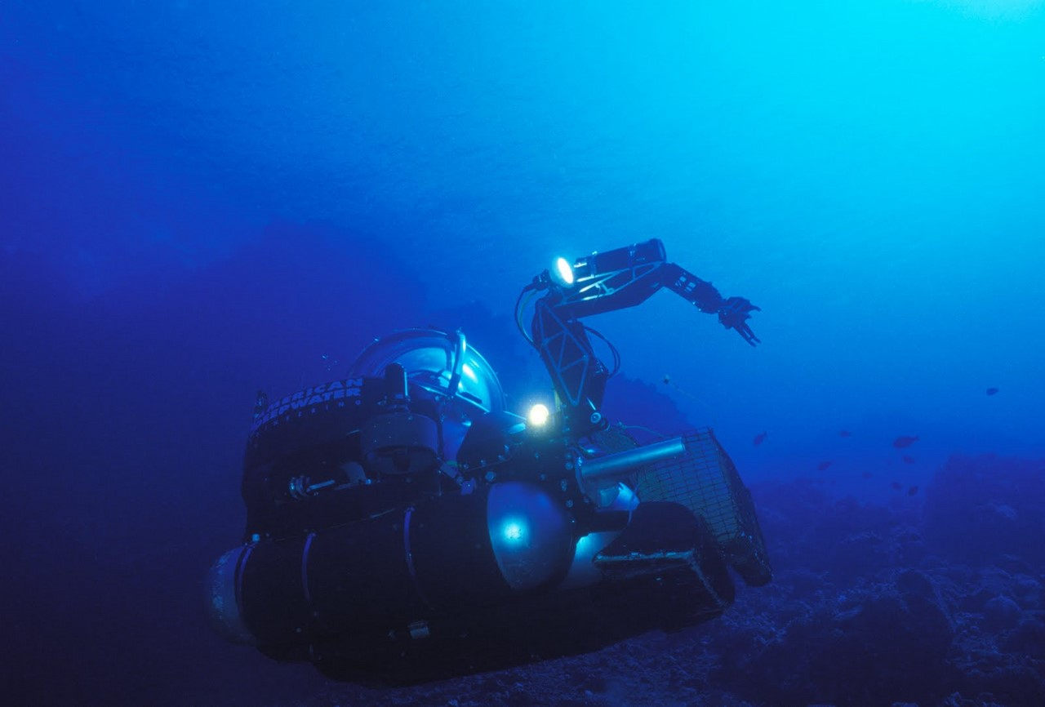
Изучение моря
Для исследования глубин используют спускаемые аппараты – батискафы или батисферы. Для опасных работ на большой глубине посылают специальные аппараты, которые действуют без экипажа.

Slide 40
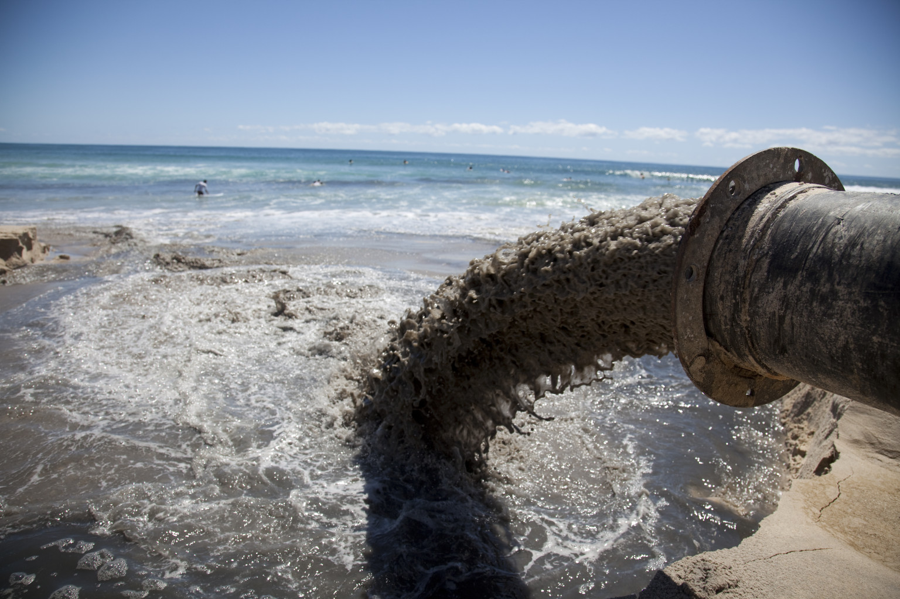
Загрязнение моря
Промышленные предприятия сбрасывают ядовитые вещества в реки, которые несут их в море. Морские суда сбрасывают в воду отходы. Загрязнение представляет большую опасность для жизни растений и животных, обитающих в морях и океанах.

Slide 41
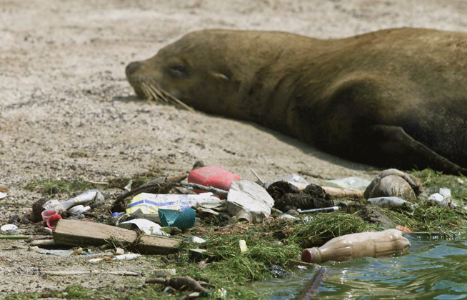

Slide 42
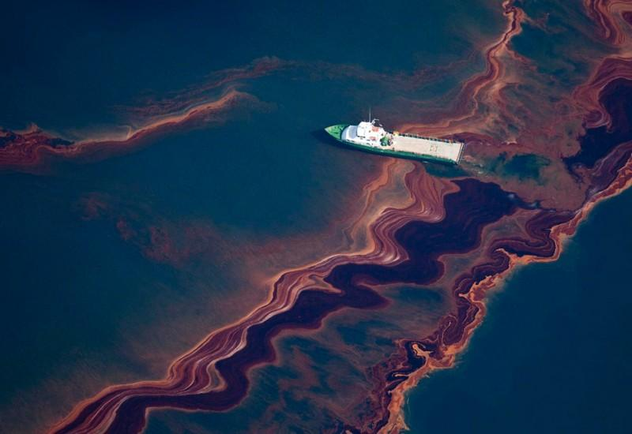
Загрязнение моря
Танкеры, которые терпят крушение, разливают нефть в море. На поверхности воды образуется масляная пленка. Из-за этого могут погибнуть морские птицы и животные. Требуется много времени и труда, чтобы очистить воду и берега от следов нефти.

Slide 43
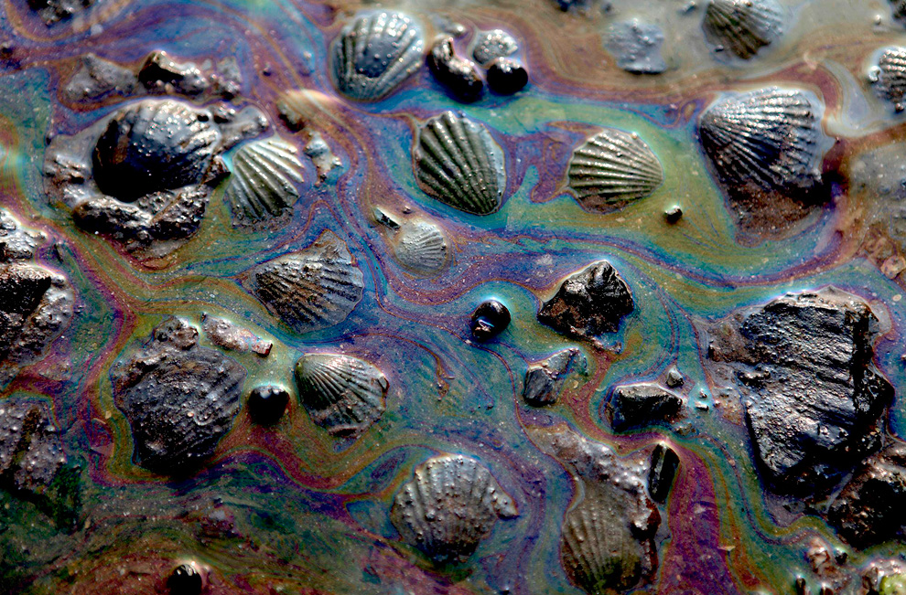

Slide 44
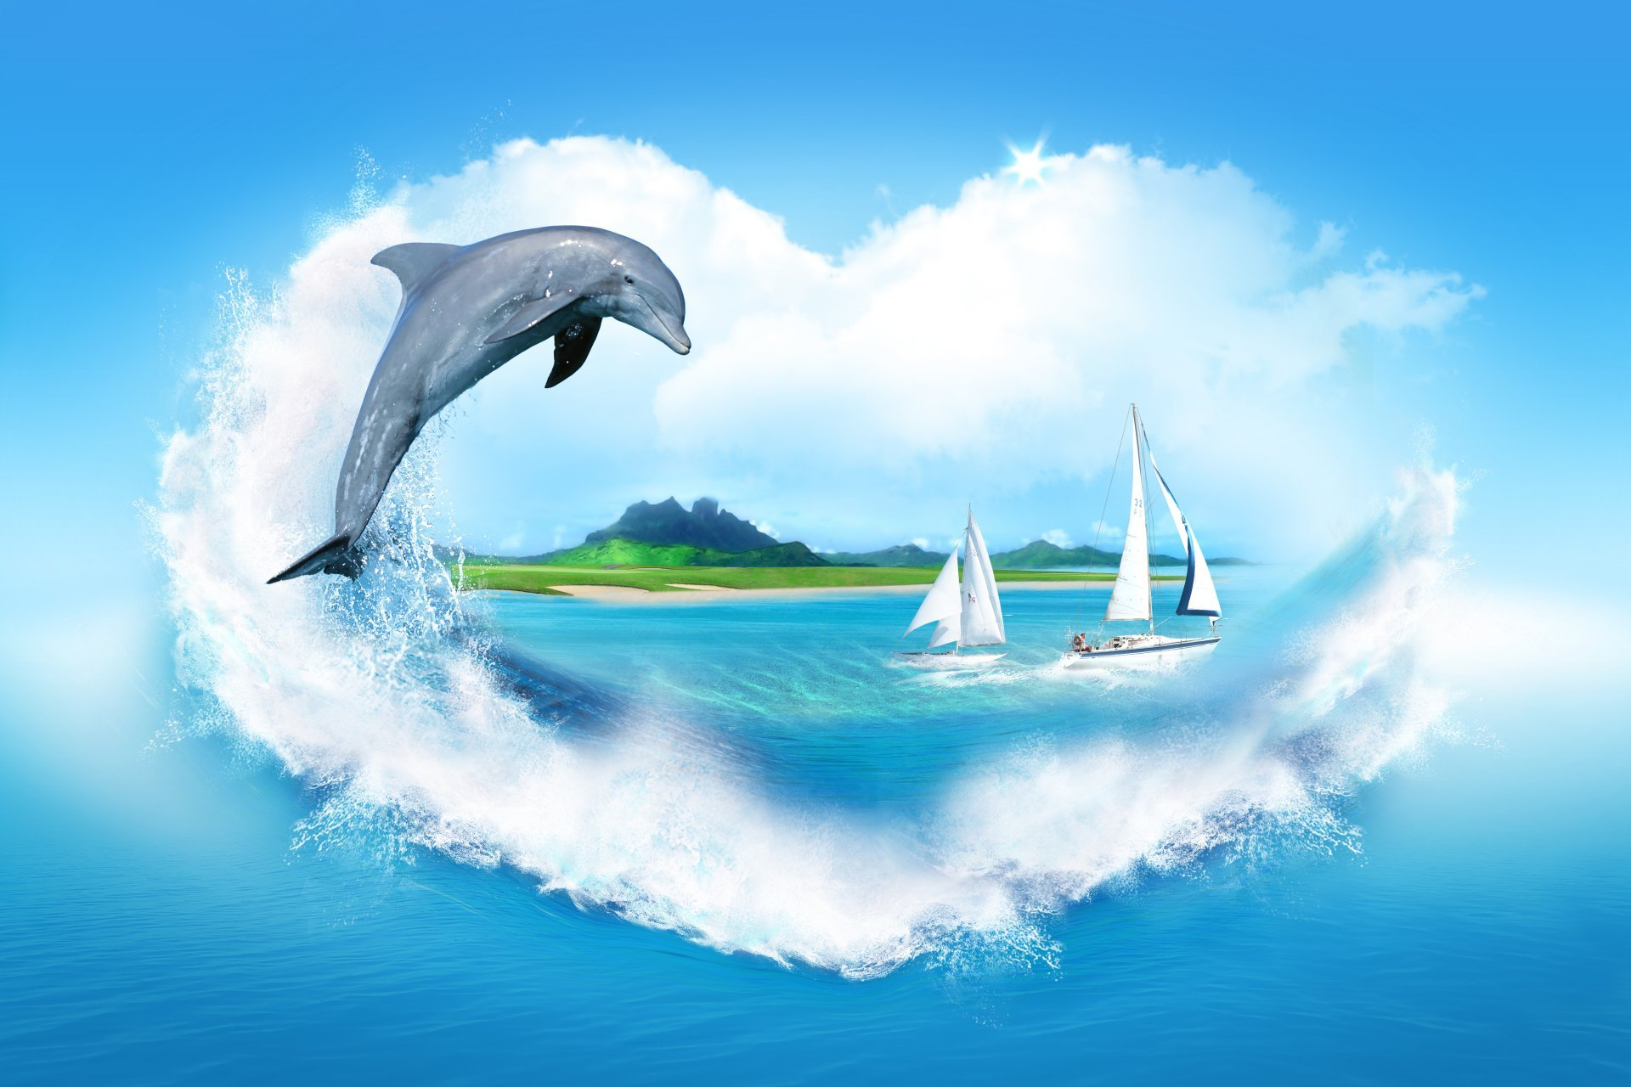
Всемирный день моря
Отмечается с 1978 года в целях привлечения внимания общественности к тому, какой невосполнимый ущерб морям и океанам наносят перелов рыбы, загрязнение водоемов и глобальное потепление.
Две наиболее важные задачи — повышение безопасности на море и предупреждение загрязнения морской среды, в частности нефтью.

Slide 45
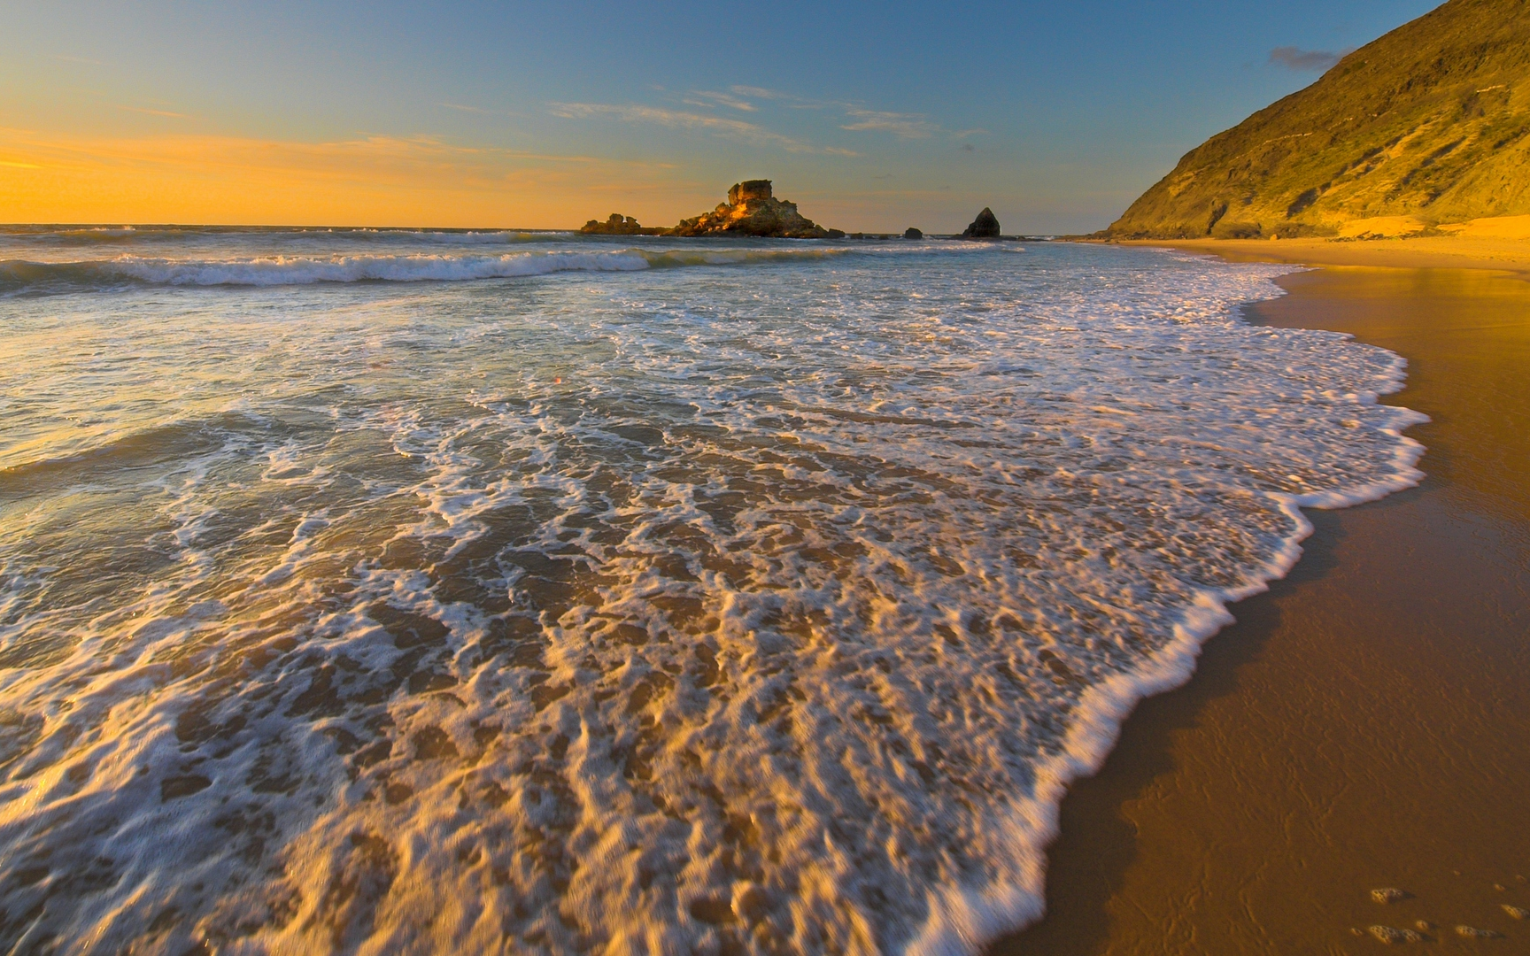
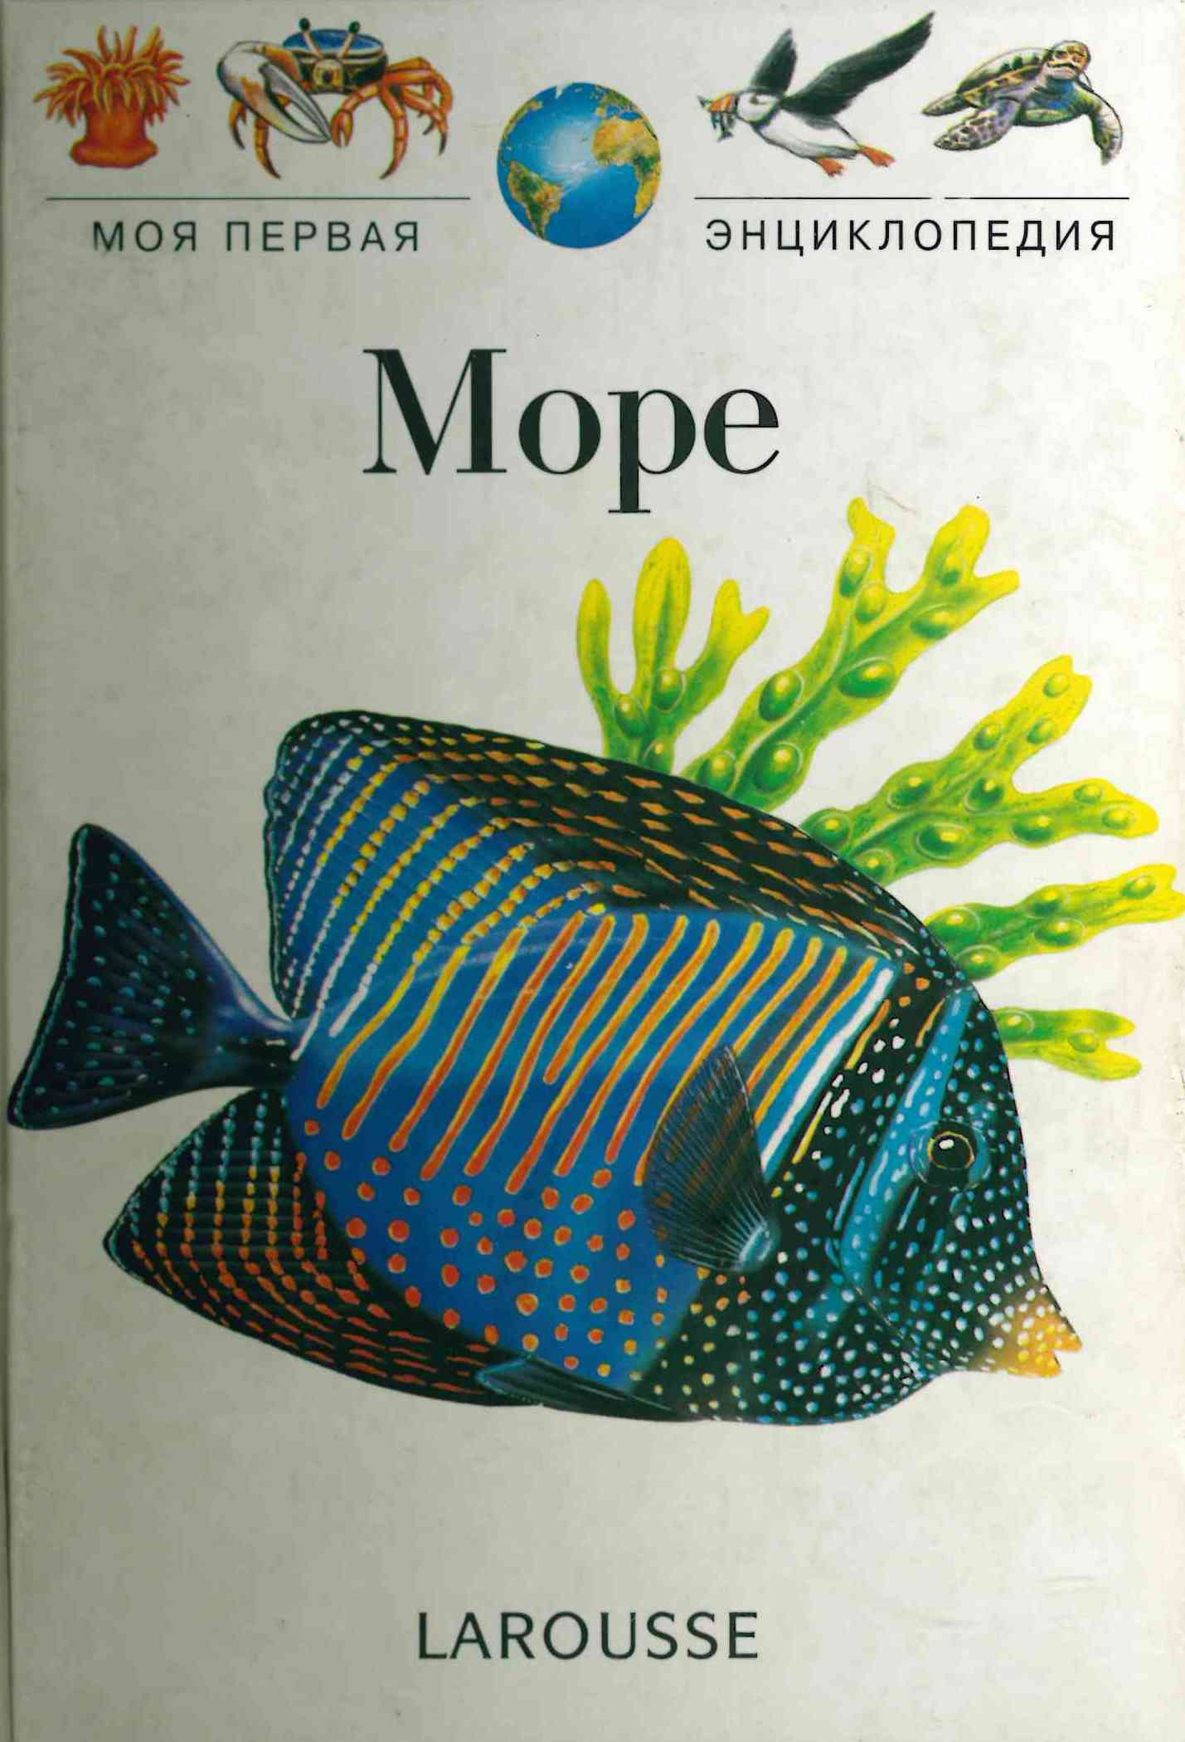
По материалам книги
Море: энциклопедия для детей / пер. с фр. И. Перегудовой. – Москва : Эгмонт Россия Лтд., 2001. – 124 с. : ил. – (Моя первая энциклопедия).

